Slide 1
Oficina Municipal de Dades
EVOLUCIÓ DE LA RENDA TRIMESTRAL DE BARCELONA
3er trimestre de 2021
(Una nova sèrie de conjuntura econòmica)
1 de març 2022

Slide 2
Índex
Presentació
Introducció
Resultats
  3.1 Renda Disponible i Renda Primària
  3.2 Evolució dels recursos de les llars
  3.3 Capacitat adquisitiva de les llars

Slide 3
1. Presentació
La Renda Disponible de les Llars (RDL) és el concepte que millor capta el benestar de la població, sent molt rellevant des del punt de vista de les polítiques públiques.
A l’estadística oficial actual la RDL no té la prioritat que li correspon tenint en compte la seva rellevància. La darrera dada disponible de RDL per a Catalunya és de 2019 i per Barcelona és de l’any 2018 (2019 disponible al maig de 2022).

Slide 4
1. Presentació
Per tal de millorar la puntualitat de les dades de RDL de la ciutat, l’Oficina Municipal de Dades de l’Ajuntament de Barcelona ha desenvolupat una nova estadística de conjuntura que permet fer una aproximació trimestral a la RDL de la ciutat.
És doncs una estadística de Conjuntura Econòmica.

Slide 5
RECORDATORI
RENDA DISPONIBLE:
ingressos de que disposen les llars per al consum o l’estalvi
RECURSOS
Salaris
Rendes mitxes (professional+propietat)
Prestacions socials (jubilació, atur,..)
USOS
Impostos
Cotitzacions socials
RENDA PRIMÀRIA:
Renda prèvia a l’actuació del sector públic (a través de les prestacions socials, impostos i cotitzacions)

Slide 6
2. Introducció
L’estadística de la RDL de Barcelona ofereix les següents sèries trimestrals:
Variació (en %) de:
  Renda Disponible de les Llars de Barcelona
  Renda Primària de les llars (Remuneració Assalariats i Rendes Mixtes).
  Total Recursos: Remuneració Assalariats, Rendes Mixtes i Prestacions socials.
  Evolució de la capacitat adquisitiva de les llars.

Slide 7
2. Introducció
Apunt metodològic:
L’INE per al conjunt de l’Estat, seguint les directrius del sistema estadístic europeu, ofereix un seguiment conjuntural de la RDL amb dades trimestrals.
L’estadística de la RDL trimestral de Barcelona es fonamenta en dos elements:
Trimestralització de les dades oficials de la RDL de Barcelona de l’Idescat: RDL, salaris, rendes mixtes, prestacions, i impostos i cotitzacions (dades anuals 2010-2018).
Models predictius de les sèries trimestrals de Barcelona amb les sèries homòlogues de l’INE.

Slide 8
3. Resultats

Slide 9
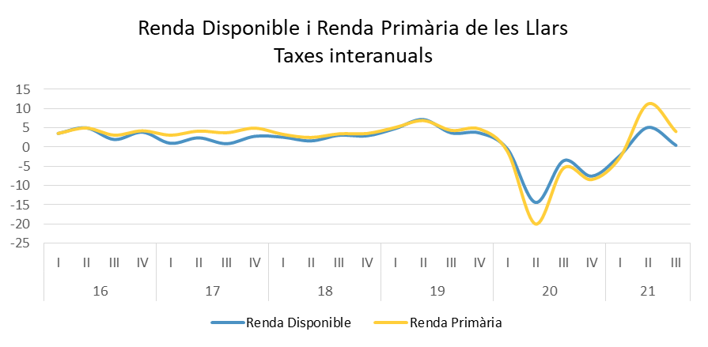

3.1 Renda Disponible i Renda Primària
2020: La crisi generada per la pandèmia ha estat més acusada en termes de Renda Primària que de Renda Disponible (RDL).
La RDL va resistir millor gràcies a augment de les Prestacions Socials durant el 2020.

Slide 10
3.1 Renda Disponible i Renda Primària
2021: la recuperació econòmica durant l’any 2021 permet la recuperació de la Renda Primària i la Renda Disponible.

Slide 11
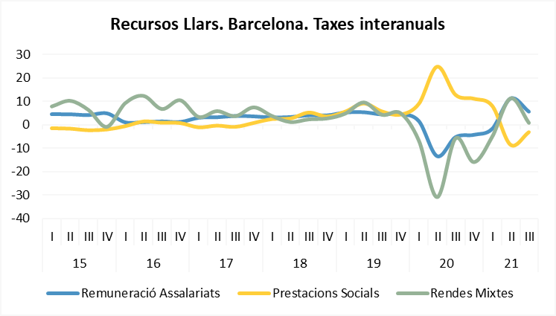
3.2 Evolució dels Recursos de les llars
2020:
Disminució de les Remuneracions d’Assalariats i les Rendes Mixtes que queden parcialment compensades per augment de les Prestacions Socials.

Slide 12
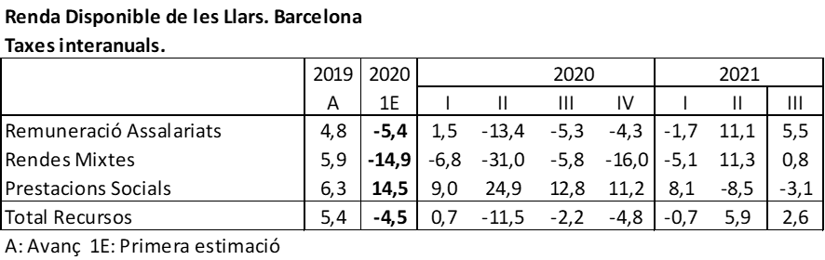
3.2 Evolució dels Recursos de les llars
2021: a mesura que l’economia es va recuperant, millora la taxa de la Remuneracions d’Assalariats i de les Rendes Mixtes i es van reduint la de Prestacions Socials.

Slide 13
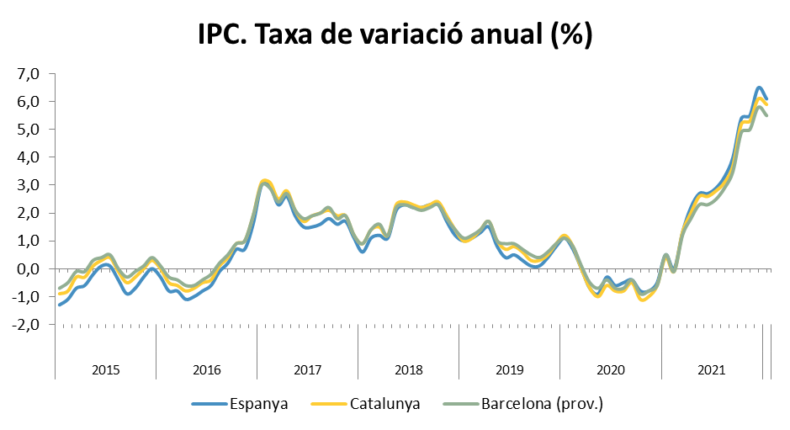
3.3 Capacitat adquisitiva de les llars
Renda Disponible nominal-efecte preus (inflació)=
Renda Disponible en termes reals (CAPACITAT ADQUISITIVA DE LES LLARS)

Slide 14
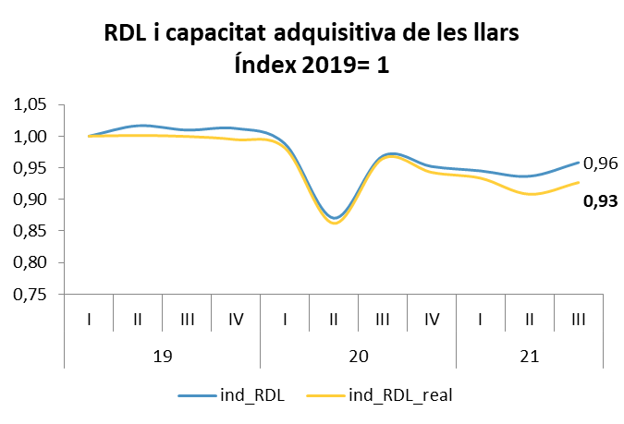
3.3 Capacitat adquisitiva de les llars
Al 3er trimestre de 2021 el valors de la RDL encara no assolit el nivell d’inicis de 2019.
En termes nominals la RDL és un -4% inferior respecte el nivell de prepandèmia i en termes reals, un -7% inferior (per increment preus des de l’estiu).

Slide 15
Oficina Municipal de Dades
EVOLUCIÓ DE LA RENDA TRIMESTRAL DE BARCELONA
3er trimestre de 2021
(Una nova sèrie de conjuntura econòmica)
1 de març 2022

